Slide 1
虎の穴研修 最終課題
社員番号：200816 氏名：山崎 爽 作成日：2018/6/23

Slide 2
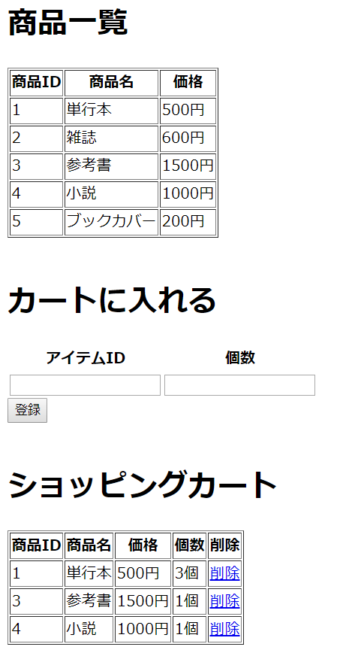
アプリ説明
■作成したもの
システナショッピングサイトアプリ
■機能
・商品一覧表示機能
>購入可能な商品の一覧を表示する。
・ショッピングカート追加機能
>ショッピングカートに商品を追加する。
アイテムIDをキーとして、商品名と価格を表示する。
・ショッピングカート表示機能
>ユーザが追加した商品を一覧表示する。
データベースで保持し、セッション切れでも破棄しない。
・ショッピングカート削除機能
>表示されている画面上のボタンを押すことで、
カート内の商品を削除することができる。

Slide 3
講習の成果
■苦労したこと
Javaのコーディング自体が初めての経験だったため、
サーバ・クライアント間の通信だけでなく
そもそものJavaのコーディング方法や考え方を理解していくのにも時間が
かかってしまったことです。
■工夫した点
ショッピングカートのデータベースに情報を登録する際、
ユニークなID(アイテムID) をもとにデータベース検索を行い、
商品名等のIDに紐づく情報を取得するようにした点です

